Slide 1
أساسيات تصنيف نباتات زهرية 222 نبت
د. نجاة عبد الوهاب بخاري
قسم النبات والحياء الدقية – جامعة الملك سعود
المحاضرة الثالثة

Slide 2
رؤية ورسالة جامعة الملك سعود
الرِؤية: تحقيق الريادة في تنويع أساليب التعليم والتعلم وتطويرها من خلال التعلم الإلكتروني القائم على تقنية المعلومات والاتصال الحديثة وأن تكون العمادة رائدة في نشر التعليم وتيسيره باستخدام أحدث تقنيات المعلومات والاتصال.
الرسالة: مساعدة أعضاء هيئة التدريس والطلاب لتجويد عملية التعلم من خلال استثمار أساليب التعلم الإلكتروني، وإتاحة الفرصة للمتعلم لاحتيار المكان والزمان المناسبين للتعلم ومساعدة أعضاء هيئة التدريس على تفعيل التعليم من خلال تقديم المحتوى العلمي بأساليب تعتمد على تقنية المعلومات والاتصال الحديثة .

Slide 3
رؤية ورسالة كليه العلوم
الرؤية:
الوصول إلى معايير الجودة أكاديمياً وبحثياً وصناعة مخرج تعليمي مؤهل، و فعّال وبالتالي مُنتج.
الرسالة:
استقطاب الكفاءات من أهل الخبرة والعلم العميق للمشاركة في العملية التعليمية وتطوير البحث العلمي، و تطوير المقرر الدراسي من ناحية المضمون و وسيلة التعليم ليواكب آخر المستجدات العلمية، وتأهيل الطالب معرفياً وشخصياً ليتمكن باقتدار من خدمة مجتمعه.

Slide 4
رؤية ورسالة قسم النبات والأحياء الدقيقة
الرؤيـــة:
الارتقاء بالمستوى الأكاديمي والبحثي لمواكبة التقدم العلمي ومتطلبات المجتمع.
الرســالة:
تطوير المسيرة العلمية وتطوير أساليب البحث العلمي عن طريق التخطيط الإستراتيجي والرؤية الواضحة للعلوم والتقنية على مستوى الوطن. كذلك تدريب الكوادر الوطنية ، وإدخال منهجية متطورة لتلبية احتياجات المجتمع المختلفة ، ولخدمة مختلف المشاريع البحثية والإنمائية بالمجتمع.

Slide 5
إن اول الصفات التي يبدأ فيها علم التصنيف هي:
صفات الشكل الظاهري Morphology
التشريح Anatomy
الصفات الكيميائية Photochemistry
علم الخليهCytology
علم دراسة حبوب اللقاح palynology وهو ماخوذ من حبوب اللقاح Pollen grains
صفات الشكل الظاهري Morphology يشمل :
1- الصفات الخضرية ..... تشمل الأوراق والسيقان
2- الصفات الزهرية .... تشمل الزهرة والنورة

Slide 6
تعتبر الزهرة قيمة في عملية تصنيف وتقسيم النباتات وهي تعتبر من أهم أجزاء النبات في عملية التصنيف للأسباب التالية:
هي أقل أجزاء النبات تأثرا بالظروف البيئية والمناخية المختلفة.
تحتوي على كثير من الإختلافات الأساسية والواضحة والتي تميز النباتات المختلفة ولذلك رتبت النباتات إلى عدة رتب وفصائل وأجناس وأنواع. مثلا : قد تتشابه النباتات المائية في شكلها الخارجي وفي تركيبها الداخلي ولكنها تختلف في تركيب أزهارها وكذلك النباتات الجفافية والنباتات المحبة للملوحة.

Slide 7
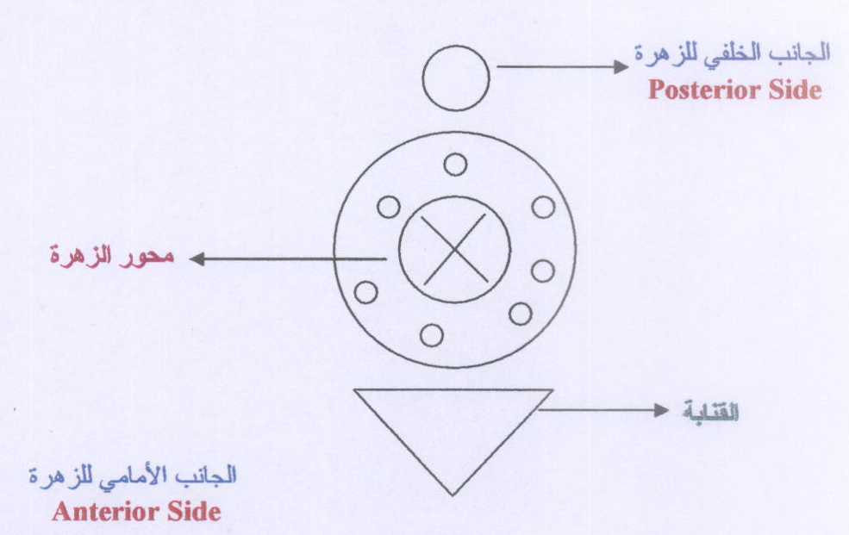
إن الزهرة هي الشئ المميز في حياة النباتات كاسيات البذور " الزهرية" كما أنها المحور الذي يحمل أعضاء التكاثر في النباتات الزهرية ، وهي الجزء الأساسي للتكاثر الجنسي.

Slide 8
تعريف الزهرة:
هي عبارة عن ساق متحورة لغرض التكاثر الجنسي ، فالسلميات على الساق قصرت وتقاربت من بعضها وكونت الزهرة لأداء وظيفة خاصة وهي التكاثر الجنسي ،وهي تخرج غالباً من ابط قنابة التي هي عبارة عن ورقة خضراء اللون غالباً إلا فيما ندر ما في الجهنمية حيث تكون القنابة ملونة. وقد تخرج الأزهار من محور ويسمى "محور الزهرة " وقد تكون معنقة أو جالسة Sessile.

Slide 9
القنابةBract : قد تكون خضراء أو حرشفية أو مسننة وهي توجد دائماً في الجهة الأمامية للزهرة ويسمى جانب الزهرة المواجهة للقنابة بالجانب الأمامي Anterior Side والجانب الخلفي Posterior Side " الأزهار الجانبية” ، ولا يستعمل هذين المصطلحين في حالة الأزهار الطرفية ، وقد تكون القنابات عادة أصغر حجماً من الأوراق العادية.
القنيبات Bracteole : قد توجد وريقات صغيرة محمولة على عنق الزهرة تسمى قنيبات وقد تكون 2 في ذوات الفلقتين ، وواحدة في ذوات الفلقة الواحدة وهي قد تكون خضراء أو حرشفية أو صلبة "شوكية".

Slide 10
التخت Receptacle: هو الجزء الذي تحمل عليه الأعضاء الزهرية وهو الجزء الطرفي من العنق والذي غالباً ما يكون منتفخ أو مستطيل أو قرصي أو دائري كما في الفصيلة الصليبية اما في التفاح والفراولة فيكون التخت منتفخ. وقد يستطيل التخت بين الكأس والتويج ويسمى بالحامل الزهري Anthophore او يستطيل بين التويج والأسدية فيسمى بالحامل السدائي المتاعي Anderogynophore او يستطيل بين الطلع والمتاع فيسمى بالحامل المتاعي Gynophore .
يحتوي التخت على غدد رحيقية لجذب الحشرات حتى تتم عملية التلقيح والإخصاب والرحيق ما هو إلا محلول سكري.

Slide 11
لماذا تعتبر الزهرة أهم أجزاء النبات في عملية التصنيف:
اقل أجزاء النبات تأثراً بالظروف البيئية والمناخية المختلفة.
تحتوي على كثير من الإختلافات الأساسية والواضحة والتي تميز النباتات المختلفة ، لذلك رتبت النباتات إلى عدة رتب وفصائل وأجناس وأنواع فمثلاً قد تتشابه النباتات المائية في شكلها الخارجي وفي تركيبها الداخلي ولكنها تختلف في تركيب ازهارها لإنتمائها إلى فصائل مختلفة ، وكلذلك النباتات الجفافية والنباتات المحبة للأملاح.

Slide 12
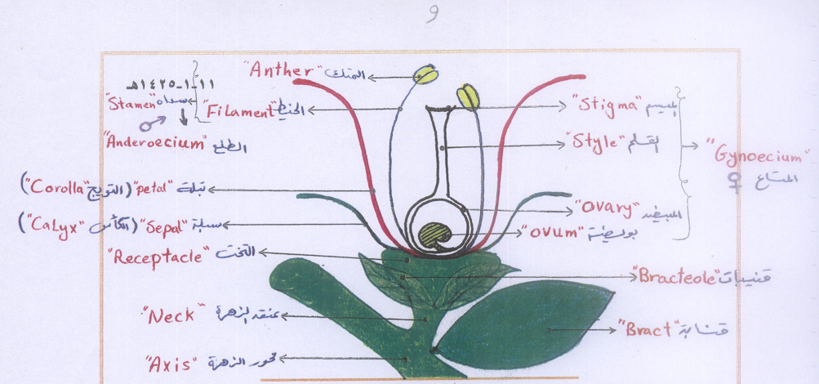
إن الزهرة هي الشئ المميز في حياة النباتات كاسيات البذور والزهرية وهي أيضاً المحور الذي يحمل أعضاء التكاثر في النباتات الزهرية.
الزهرة هي المركز الأساسي لتكاثر النبات حيث أنها تتكون لضمان التكاثر الجنسي واخصاب البويضات eggs وبالتالي فإنها عضو أو مجموعة أعضاء جنسية مهيئة لذلك.

Slide 13
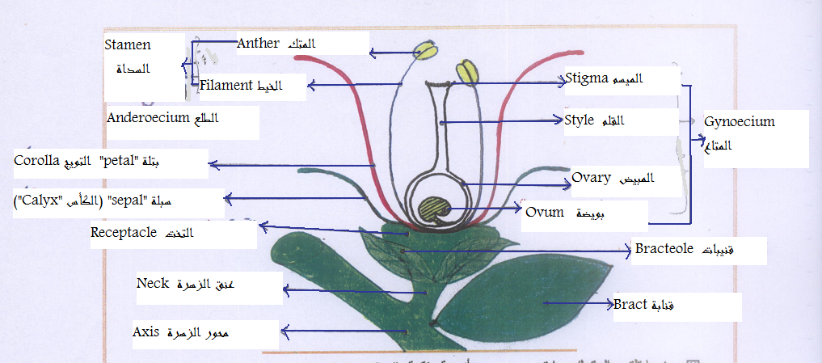

Slide 14
الكأس
الكأس Calyx: يتركب من عدد من السبلات قد تكون من 2-3 نادراً او 4 في فصيلة واحدة الصليبية أو 5 في معظم الفصائل ، ويعتبر المحيط الأول الخارجي للزهرة .
وظيفته : حماية الزهرة والأعضاء الداخلية فيها.
غالبا ما يكون لون السبلات أخضر إلا أنه أحيانا قد يكون ملونا بلون البتلات كما في زهرة العانق سبلانها ملونه تسمى سبلات بتلية Petaloid sepalous كما يكون عدد السبلات غالباً مساوياً لعدد البتلات إلا أنه في الفصيلة الرجلية والخشخاشية يكون عدد السبلات فيها 2.

Slide 15
غالباً تكون السبلات على محيط واحد إلا أنه قد تكون على محيطين أحياناً ، والسبلات قد تكون سائبة كما في الورد والمنثور أو قد تكون السبلات ملتحمة كما في البازلاء.
قد يوجد محيط إضافي خارجي محيط بالكأس يسمى ”حول كأس و تحت كأس Epipetalous" كما في زهرة القطن أو الفصيلة الخبازية.
قد يستديم الكأس على التخت ولا يتساقط بعد عملية التلقيح والإخصاب ويسمى في هذه الحالة : الكأس المستديم presistant" كما في الباذنجان.

Slide 16
قد يتساقط الكأس مبكراً بمجرد تفتح الزهرة ويسمى في هذه الحالة : الكأس سريع التساقط Cadocous" كما في الخشخاش.
قد لا تتميز السبلات عن البتلات في بعض فصائل الفلقتين كما في فصيلة الشقيقة و فصيلة المنجولية ويكونان الغلاف الزهري Perianth ومفردها تبلة Tepal.
تساعد السبلات في عملية إنتشار البذور والثمار.
قد نجد في بعض الحالات وخاصة في أزهار المناطق الحارة أن الكأس يكون على شكل حافظة مقفلة و ملتفة حول البرعم الزهري ، حيث تمتلئ الحافظه بالماء.

Slide 17
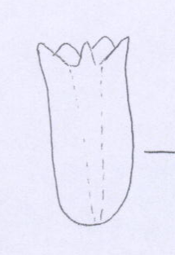
أشكال الكأس:
الكأس الأنبوبي Tubular.

Slide 18
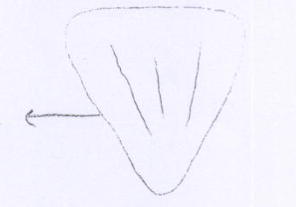
الكأس البتلي petaloid كما في السلفيا.

Slide 19
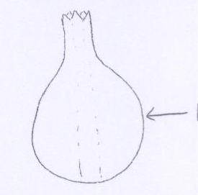
الكأس شبه الجرة " الرماني " pitcher – like كما في السكران والداتورة.

Slide 20
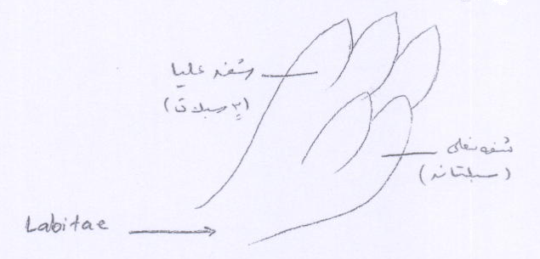
الكأس الشفوي Labaitae كمافي لاميم والريحان.

Slide 21
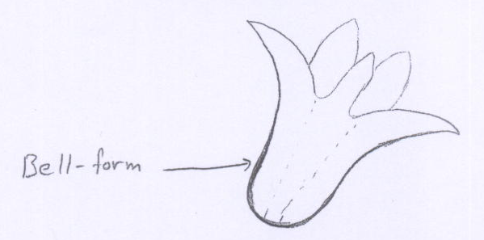
الكأس الناقوسي "الجرسي" Bell – form كما في الهيبسكس.

Slide 22
التويج
التويج Corolla : يتكون من عدد من البتلات وهو يكّون المحيط الثاني الداخلي بعد الكأس ، ويتلون بألوان زاهية لجذب الحشرات والطيور حتى تتم عملية التلقيح والإخصاب.
وظيفته :
جذب الحشرات لإتمام عملية التلقيح والإخصاب.
حماية الأعضاء الداخلية الأساسية من المؤثرات الخارجية.

Slide 23
للتويج عدة حالات كما يلي :
قد يكون التويج غائباً فيقال للنبات "عديم التويج Apetalous" كما في الأنيمون Anemon.
قد يوجد التويج فقد تكون البتلات منفصلة فيقال للنبات "سائب البتلات Polypetalous" وهذا يميز مجموعة تحت صف "سائبة البتلات Archichlamydeae" . أو قد تكون البتلات مجتمعة فيقال للنبات "ملتحمة البتلات Gamopetalus" وهذا يميز مجموعة تحت صف ”ملتحمة البتلات Metachlamydeae“

Slide 24
في أزهار ذوات الفلقتين يكون عدد عدد البتلات 5 ومضاعفاتها وتسمى خماسية الأوراق الزهرية Penta merous وأحياناً تكون 4 ومضاعفاتها وتسمى رباعية الأوراق الزهرية Tetramerous.
تتميز البتلات إلى نصل Limb وظلف Claw ويمكن اعتبار هذين الجزيئين مناظرين لنصل وعنق الورقة ( تتميز النباتات ذات الأزهار ملتحمة البتلات بأنها أكثر تطور من النباتات ذات الأزهار منفصلة البتلات).

Slide 25
أمّا أزهار ذوات الفلقة الواحدة يكون عدد الأوراق الزهرية 3 ومضاعفاتها وتسمى ثلاثية الأوراق الزهريةTrimerous إلا أنه قد يشذ عن هذه القاعدة الفصيلة الشقيقية والحميضية.
للتويج أهميّة كبرى في عملية التصنيف وتسمية الكثير من الفصائل "تكون أكثر أهمية من أشكال الكأس".

Slide 26
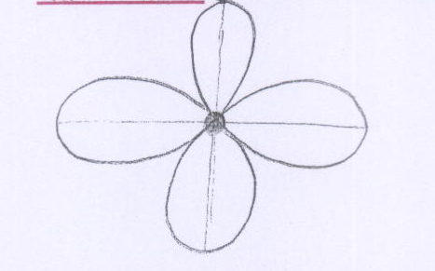
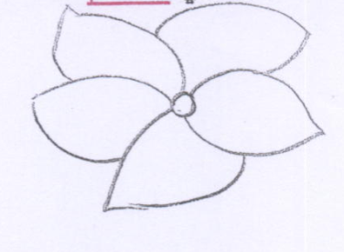
أشكال التويج:
عندما تكون البتلات ملتحمة:
التويج الصليبي Cruciform
حيث يأخذ شكل الصليب ويتكون من اربع بتلات مرتبة على شكل الصليب منتظمة في محورين بشكل متعامد ومتقاطع ولذلك سميت بالفصيلة الصليبية بناء على شكل التويج.
التويج الدائري Rotate
كما في ازهار الطماطم وفيه يتسع التويج الملتحم مباشرة من الجزء القاعدي السفلي والجزء العلوي.

Slide 27
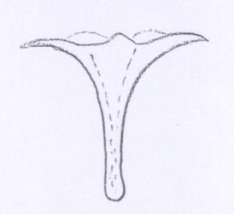
التويج الأنبوبي Tubular
وهو يأخذ الشكل الأنبوبي حيث يختص الجزء المنبسط من النصل إلى الجزء الأنبوبي الطويل كما في الأزهار الداخلية للنورة الهمية في الفصيلة المركبة مثل عباد الشمس helianthus وهذا التحور يكون لتتتم عملية التلقيح وذلك عن طريق ملقح خاص وذلك بطير طويل المنقار من زهرة إلى أخرى وقد تتسم عملية التلقيح عن طريق حشرات خاصة

Slide 28
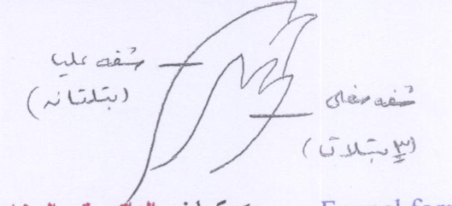
التويج الشفوي Labiate
حيث يكون التويج هنا ما يشبه الشفه كما في :
الشفة السفلى ( ثلاث بتلات ملتحمات)
الشفة العليا ( بتلتان ملتحمتان )

Slide 29
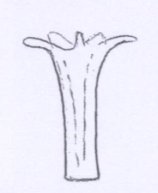
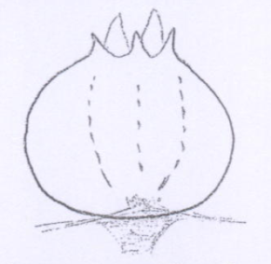
التويج القمعي Funnel form
هنا تتسع أنبوبة التويج تدريجياً إلى أعلى حيث تنتهي بالإتصال الملتحمة كما في الدخان Nictonia .
التويج شبه الجرة Pitcher-like “Urceslate”
حيث يأخذ التويج شكل الجرة كما في Erica من الفصيلة الأريكية Ericaceae

Slide 30
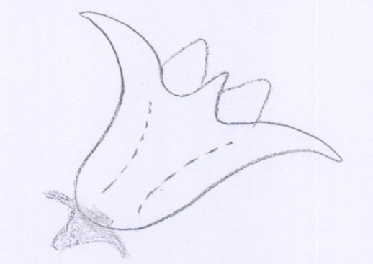
التويج الناقوسي campanulate
حيث يتخذ التويج شكل الناقوس فالأنبوبة التويجية طولها مثل عرضها أو أطول قليلاً ولها فصوص كما في كمبانيولا campanula .

Slide 31
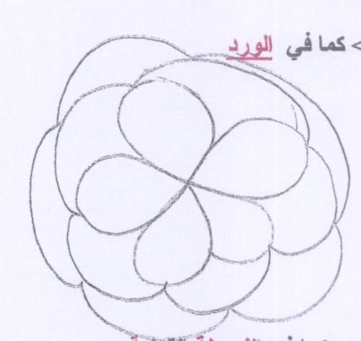
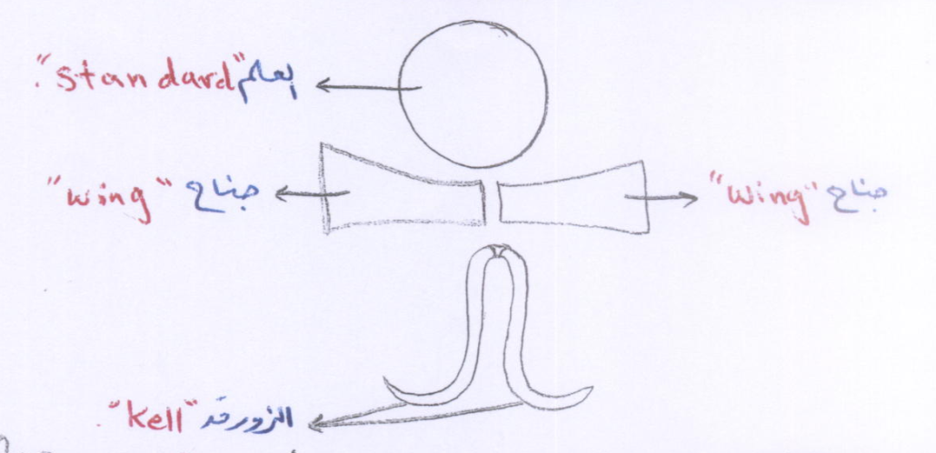
عندما تكون البتلات منفصلة "سائبة":
التويج الوردي Roseform مثل الورد.
التويج الفراشي Papilioform مثل الفصيلة القرنية

Slide 32
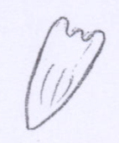
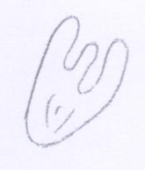
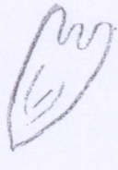
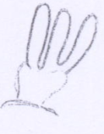
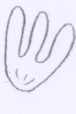
قد نجد حافة البتلات أما مسننة Toothed
أو مكهوفة cleft
أو مفصصة Lobed
او مقسمة Divided.
أو مجزئة parted

Slide 33
قد توجد زوائد على الغلاف الزهري وهي عبارة عن نمو خارجي أهمها التاج Crona كما في الدفلة والنرجس .
كما توجد الغدد الرحيقية التي تخرج من أماكن متفرقة من التخت وخاصة ما بين التويج والأسدية "الطلع".

